Slide 1
Öngerilimsiz PN Birleşimi

Slide 2
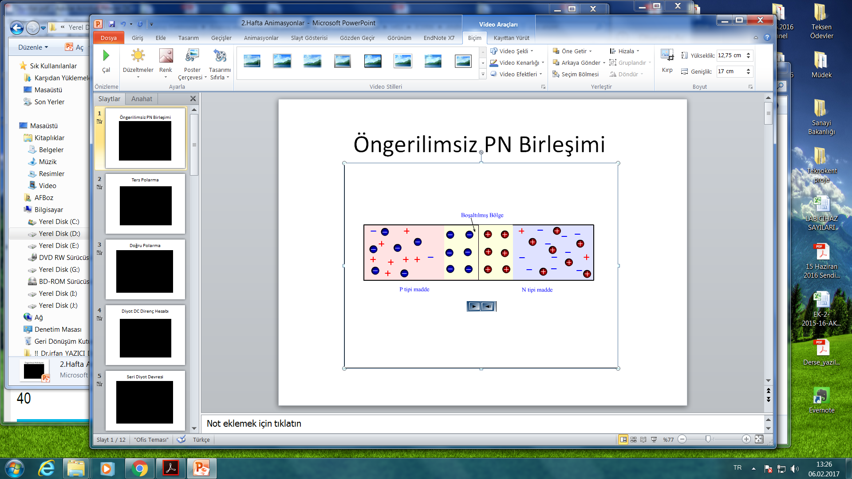
Öngerilimsiz PN Birleşimi

Slide 3
Ters Polarma

Slide 4
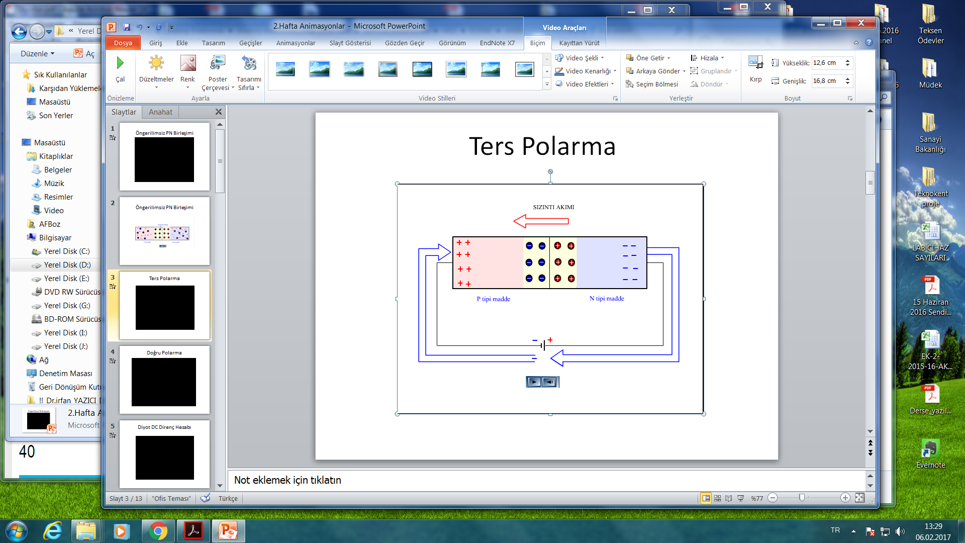
Ters Polarma

Slide 5
Doğru Polarma

Slide 6
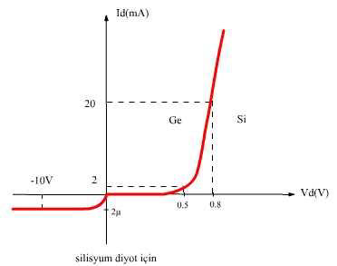
Diyot DC Direnç Hesabı

Slide 7
Seri Diyot Devresi

Slide 8
Yarım Dalga Doğrultucu

Slide 9
Tam Dalga(Köprü Tipi) Doğrultma

Slide 10
Seri Kırpıcı-1

Slide 11
Seri Kırpıcı-2

Slide 12
Paralel Kırpıcı-1

Slide 13
Paralel Kırpıcı-2

